Slide 1
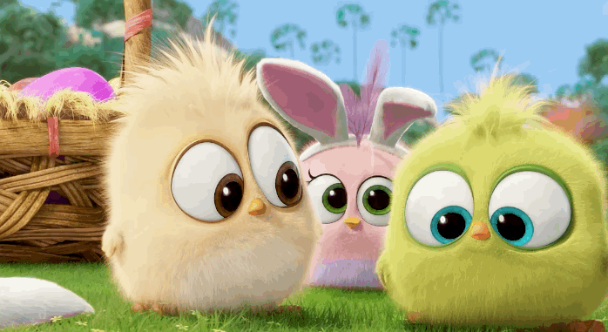
MÔN: MĨ THUẬT

Slide 2

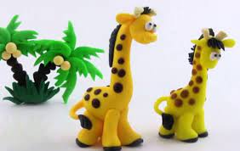
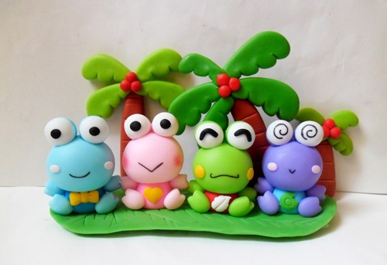

PHÒNG GIÁO DỤC VÀ ĐÀO TẠO QUẬN LONG BIÊN
MĨ THUẬT LỚP 4
Chủ đề 2: Chúng em với thế giới động vật
Tiết 3: Nặn con vật

Slide 3

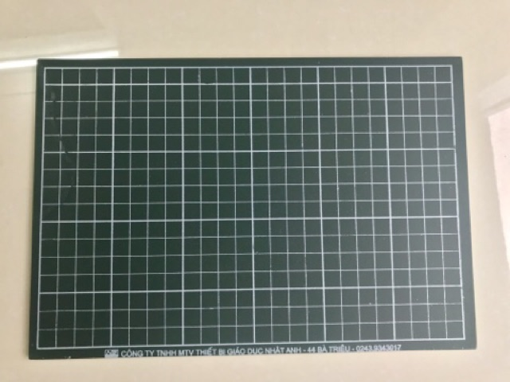
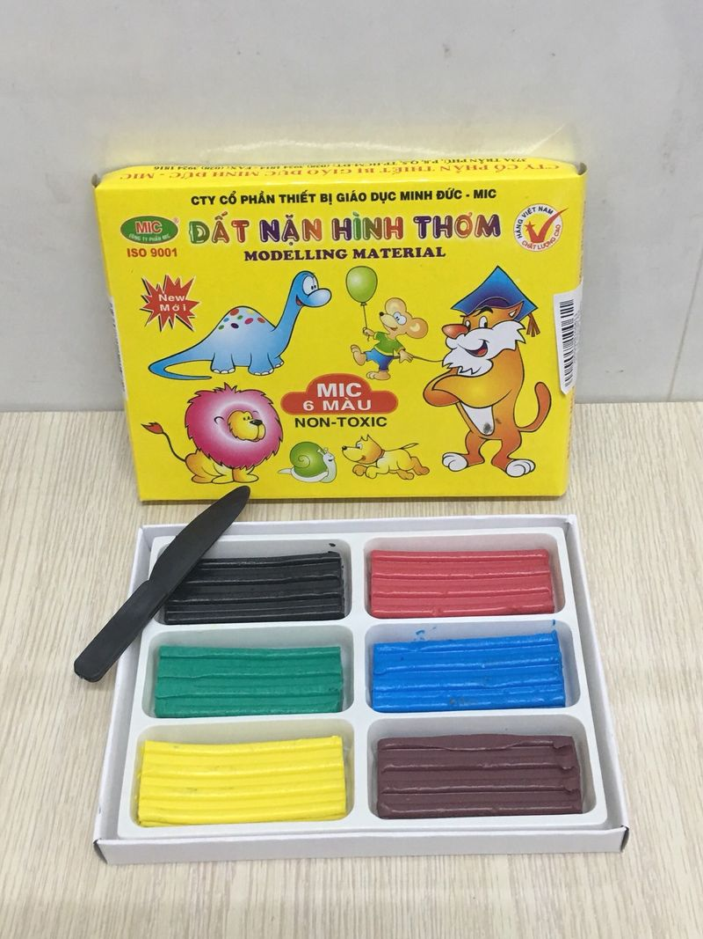
ĐỒ DÙNG HỌC TẬP

Slide 4

YÊU CẦU CẦN ĐẠT
Nhận biết và nêu được đặc điểm về hình dáng, môi trường sống của một số con vật.
2. Tạo dáng được hình ảnh con vật bằng hình thức nặn.
3. Giới thiệu, chia sẻ và nêu cảm nhận về sản phẩm của mình.

Slide 5

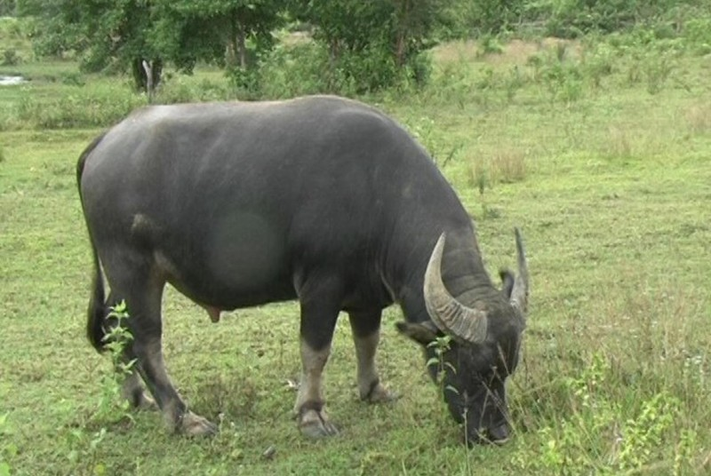
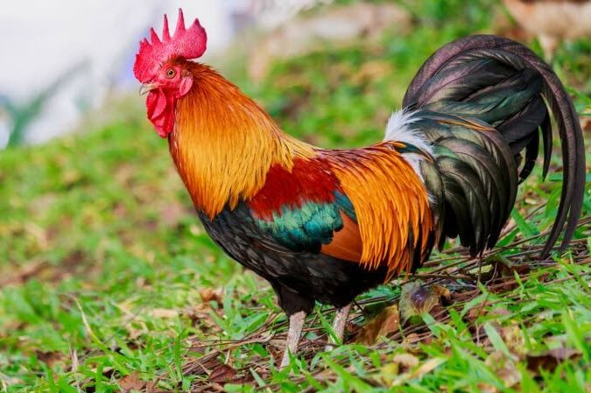
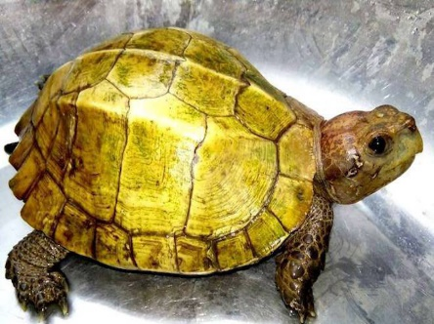
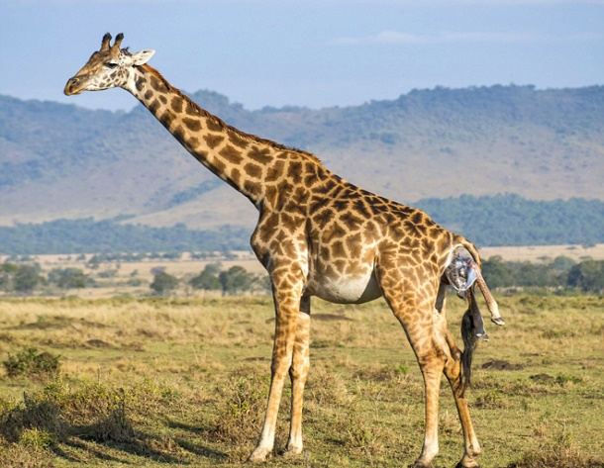
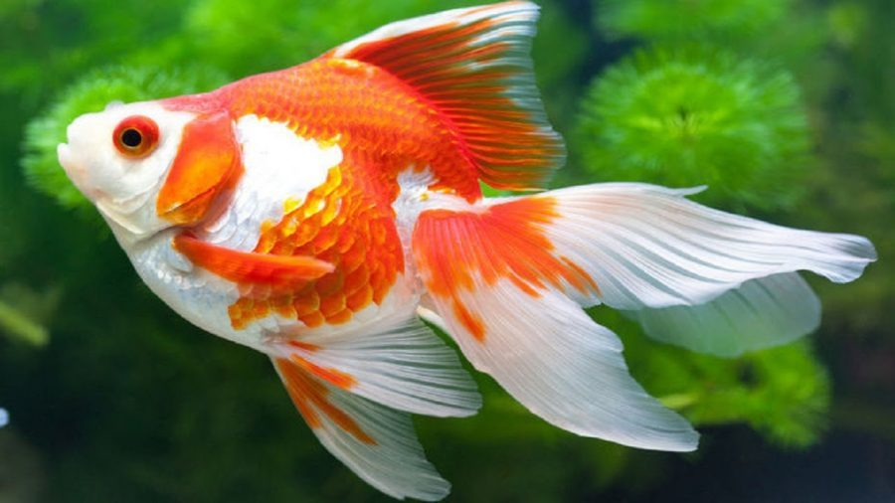
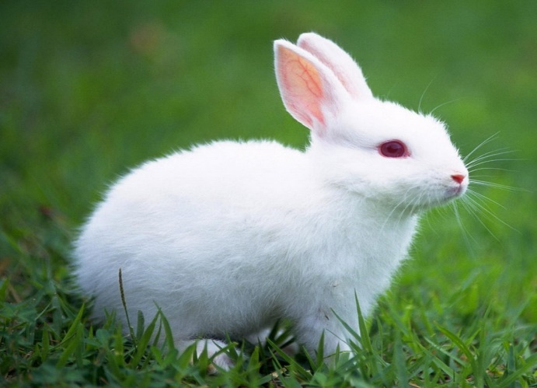
1. KHÁM PHÁ
Em hãy nêu tên của những con vật trên ?
Đặc điểm , hình dáng và màu sắc của chúng như thế nào ?
Em yêu thích con vật nào nhất ? Vì sao ?
Em hãy kể tên những con vật khác mà em biết?

Slide 6

GHI NHỚ
- Mỗi con vật chúng đều có đặc điểm, hình dáng và màu sắc khác nhau.
- Có nhiều hình thức tạo hình sản phẩm con vật khác nhau.
- Khi tạo hình con vật cần chú ý đến đặc điểm nổi bật, hình dáng hoạt động và màu sắc của con vật.

Slide 7
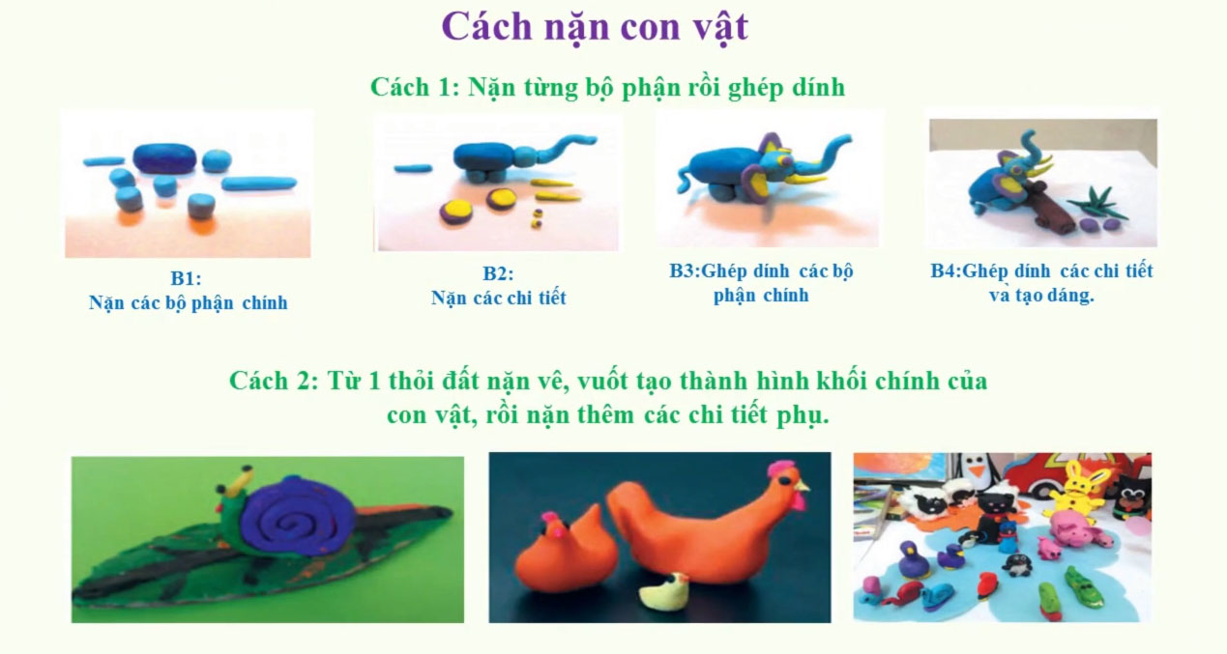
2. KIẾN TẠO KIẾN THỨC- KĨ NĂNG

Slide 8
BƯỚC 1: NẶN CÁC BỘ PHẬN CHÍNH CỦA CON VẬT

Slide 9
BƯỚC 2: NẶN CÁC CHI TIẾT CỦA CÁC CON VẬT

Slide 10
BƯỚC 3: GHÉP DÍNH CÁC BỘ PHẬN VÀO VỚI NHAU

Slide 11
BƯỚC 4: TẠO DÁNG CON VẬT VÀ NẶN THÊM CÁC HÌNH ẢNH KHÁC

Slide 12

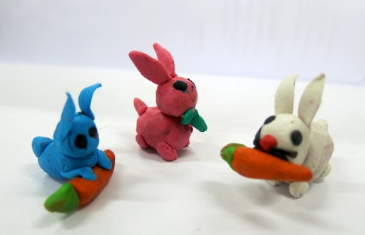
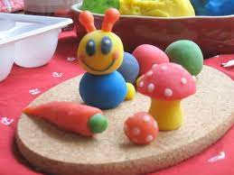
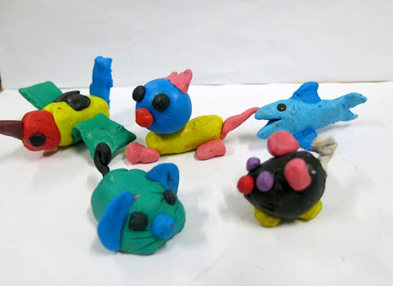
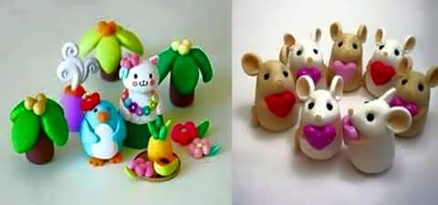
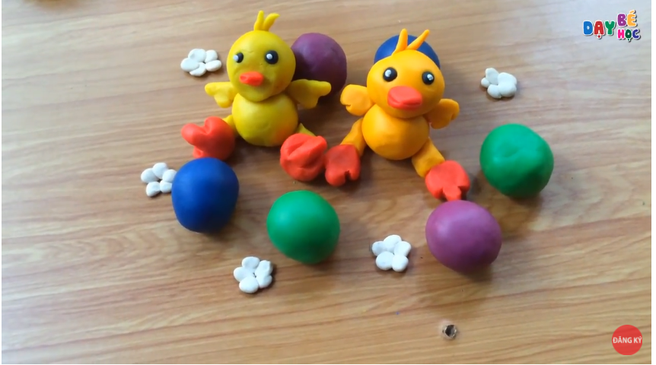
Bài nặn con vật tham khảo

Slide 13

Bước 1: Nặn các bộ phận chính của con vật
Bước 2: Nặn các chi tiết của các con vật
Bước 3: Ghép dính các bộ phận của con vật vào với nhau
Bước 4: Tạo dáng con vật và nặn thêm các hình ảnh khác cho con vật thêm sinh động

Slide 14

3. LUYỆN TẬP – SÁNG TẠO
Em hãy nặn một hoặc một vài con vật theo ý thích .

Slide 15

4. PHÂN TÍCH – ĐÁNH GIÁ
+ Chia sẻ về sản phẩm
+ Em tạo hình sản phẩm gì?
+ Sử dụng nguyên vật liệu gì để tạo hình?
+ Em gặp khó khan gì trong quá trình làm bài?
+ Em thích sản phẩm nào nhất? Vì sao?

Slide 16

5. VẬN DỤNG – PHÁT TRIỂN
Tạo môi trường sống cho các con vật, trưng bày góc học tập

Slide 17

DẶN DÒ
Chuẩn bị ĐDHT cho giờ học sau

Slide 18
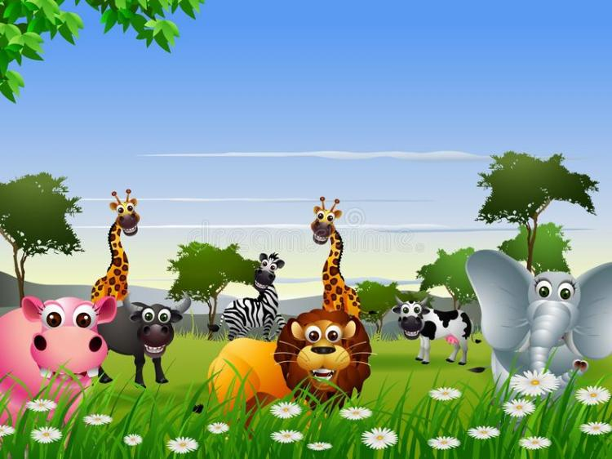
XIN CHÀO VÀ HẸN GẶP LẠI CÁC EM!

